Slide 1
Анализ потребления электроэнергии по регионам РФ
Участники команды:
Андаралова Анна
Белокоровий Полина
Малюжанцев Дмитрий
Салчак Дарьяна
Тарасова Арина
Группа Б1122-38.03.01вшэ
Руководитель: Филатов А.Ю.

Slide 2


Введение
Контекст исследования
В условиях динамичного развития экономики и изменений в потребительских предпочтениях, компании, занимающиеся электроэнергетикой, сталкиваются с необходимостью точного прогнозирования спроса на электроэнергию.
Цель
Изучить рынок потребления электроэнергии по разным регионам РФ (Московская область, Иркутская область, Челябинская область и Республика Татарстан). Составить модель для предсказания цен и объемов спроса на электроэнергию.

Slide 3
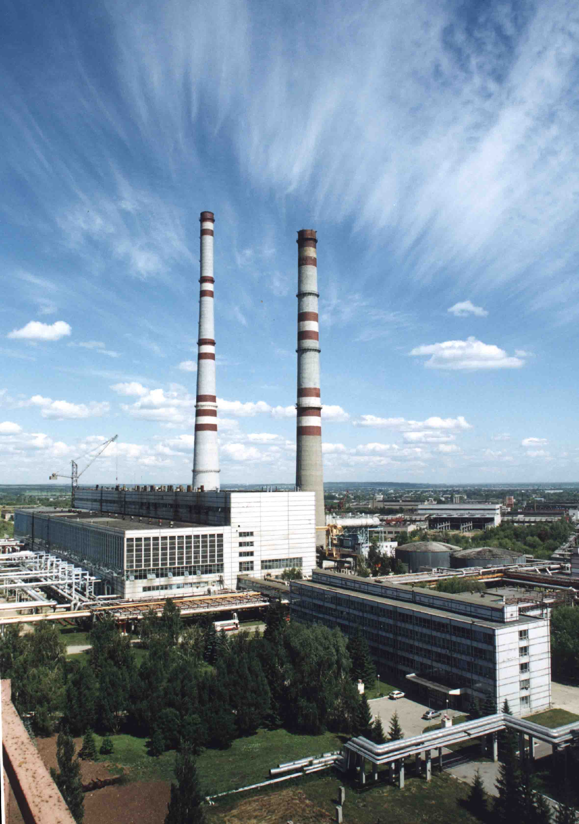
Исследовательский вопрос Каковы основные факторы, влияющие на потребление электроэнергии в различных регионах РФ?

Slide 4
Технологический стек проекта
Python: Для парсинга дополнительных данных, очистки данных, проектирования модели машинного обучения, анализа важности признаков (SHAP) и визуализации (matplotlib);
Yandex Datalense: Для визуализации данных при генерации описательной статистики;
R: Для построения эконометрической модели. (In progress…)

Slide 5
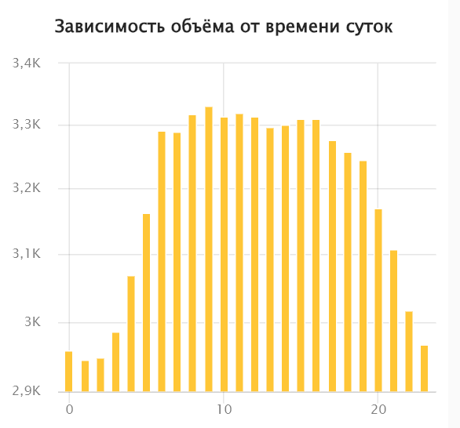
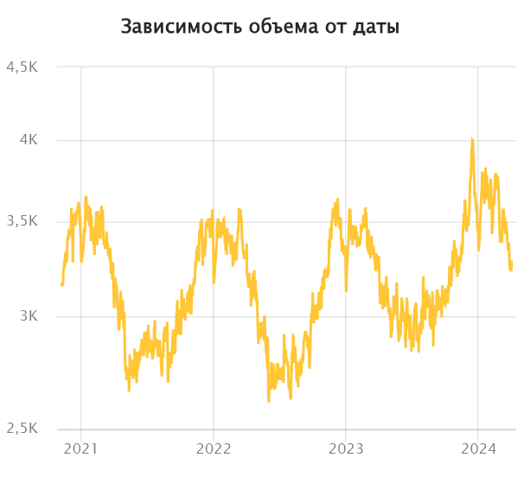
Челябинская область

Slide 6
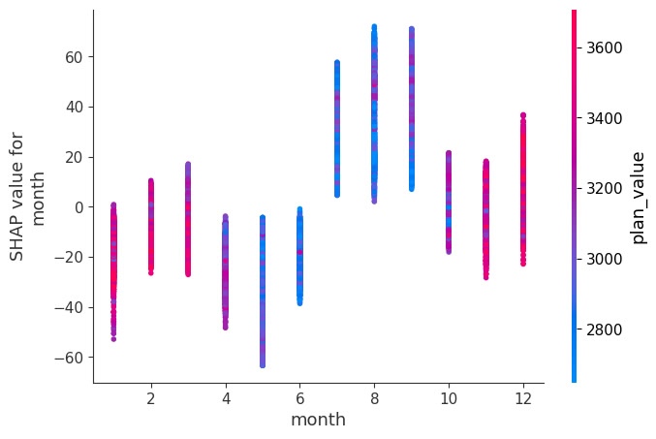
Челябинская область
SHAP (SHapley Additive exPlanations) is a game theoretic approach to explain the output of any machine learning model. It connects optimal credit allocation with local explanations using the classic Shapley values from game theory and their related extensions.
SHAP value for month - Влияние показателя на цену электроэнергии в руб. /МВт ч

Slide 7
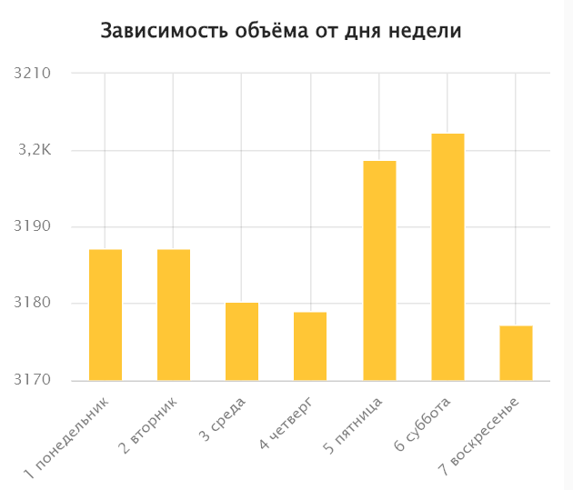
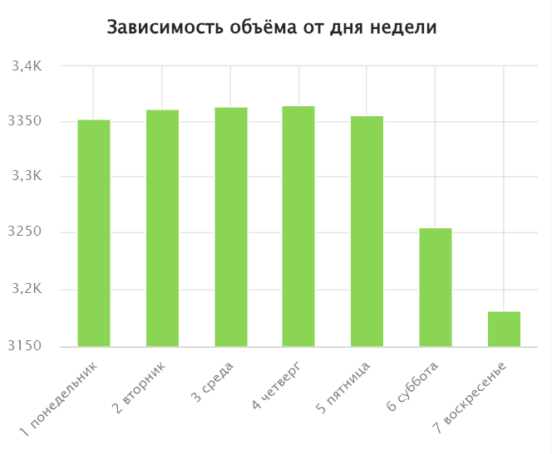
Республика Татарстан
Челябинская область

Slide 8
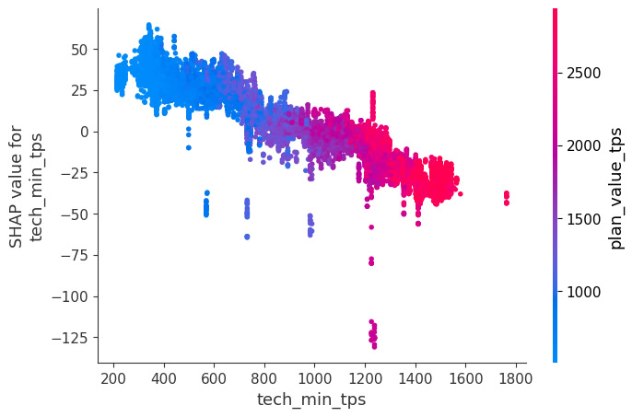
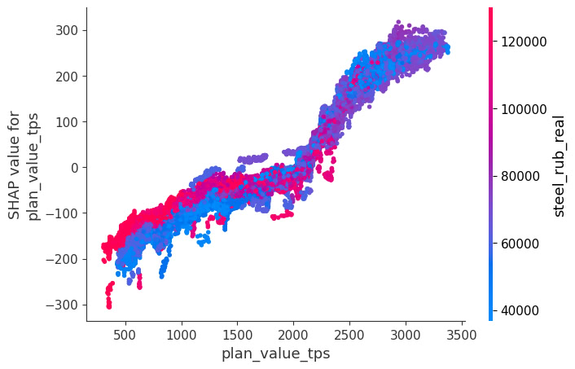
Иркутская область
TPS: Тепловые электростанции
HPS: Гидро - электростанции

Slide 9
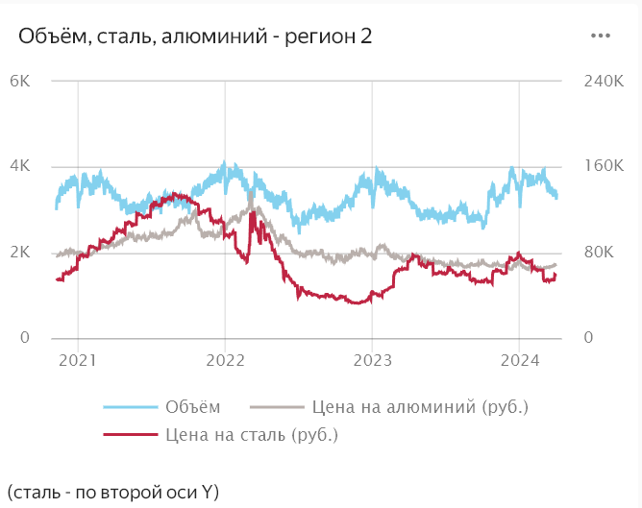
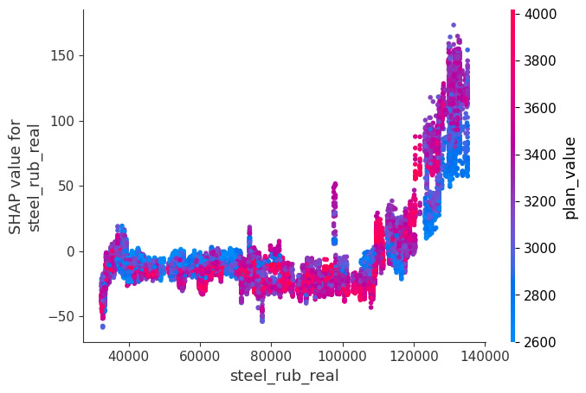
Республика Татарстан

Slide 10
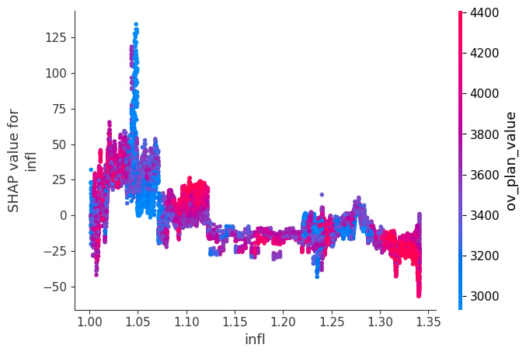
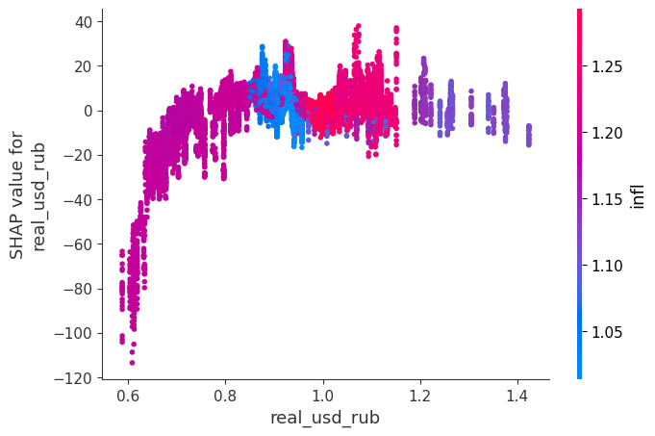
Республика Татарстан
Челябинская область

Slide 11
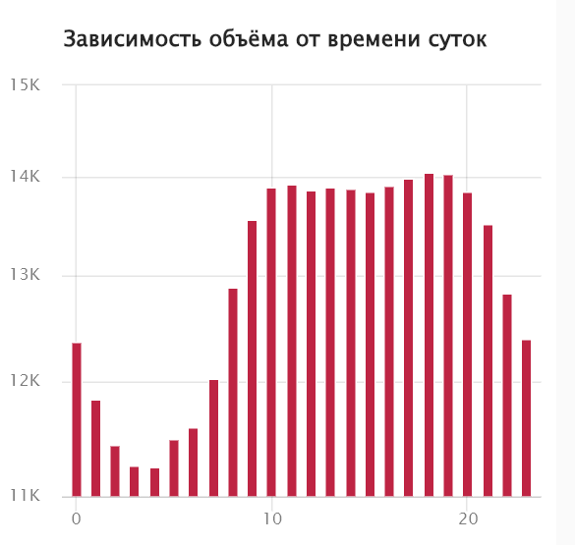
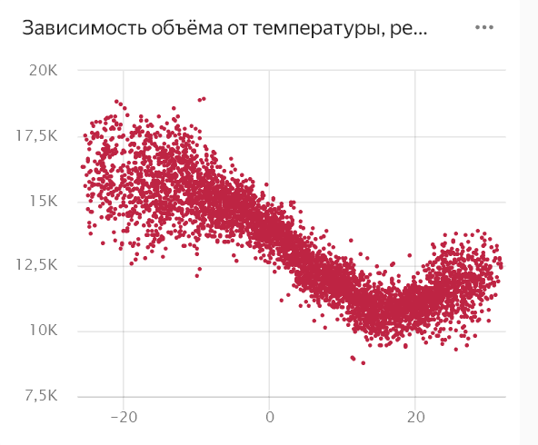
Московская область

Slide 12
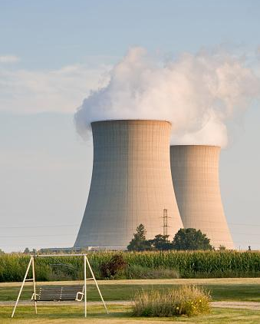
Сравнение по регионам
Во всех регионах:
1.Цена на электроэнергию зависит от объёма незначительно, чаще всего попадает в диапазон 500–2000 руб./МВт. ч.
2.Потребление с 22 часов вечера до 6 часов утра значительно ниже, чем в остальное время. Минимальное потребление наблюдается примерно в 3 часа ночи.
3.Зимой потребление электроэнергии в 1,2–1,5 раза выше, чем летом
4.Чем ниже температура, тем выше энергопотребление.

Slide 13
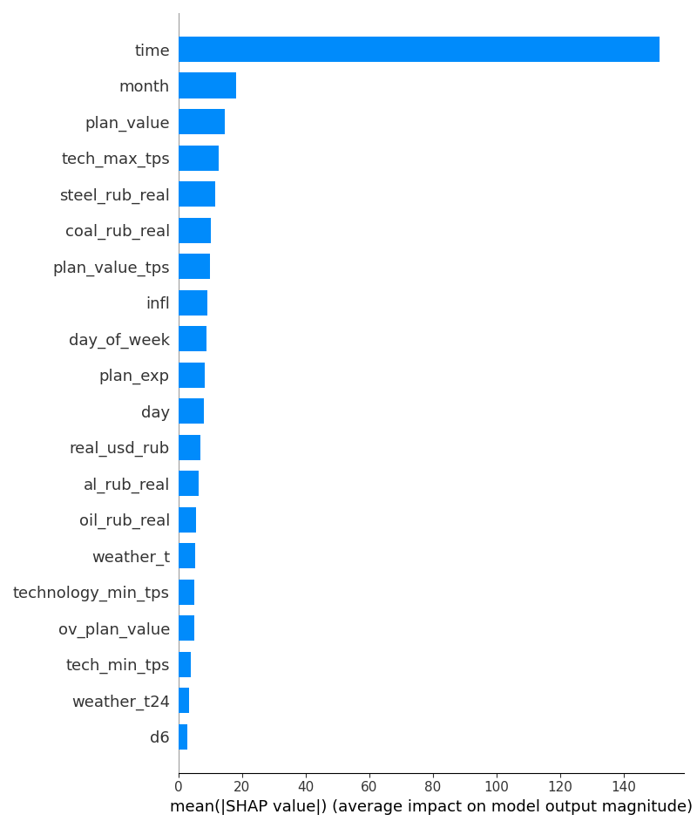
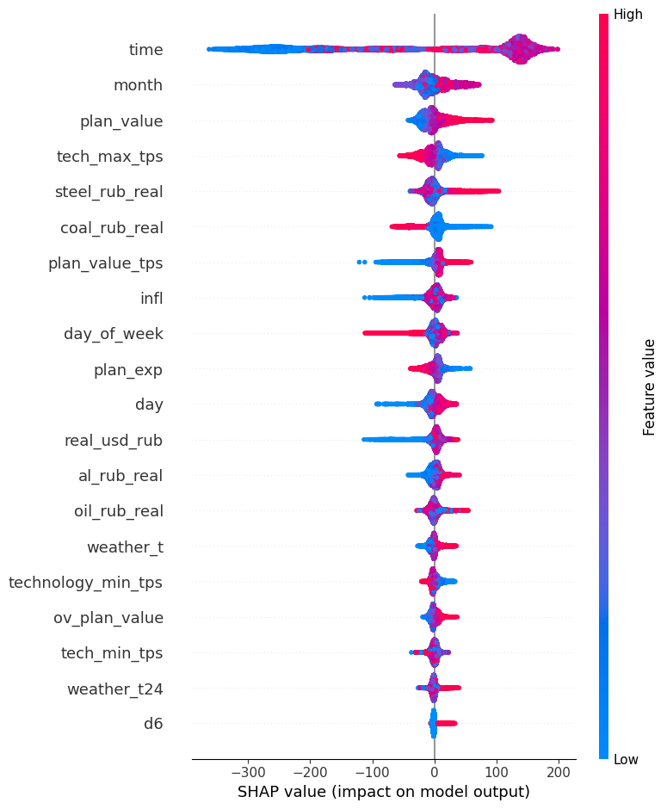
Челябинская область

Slide 14
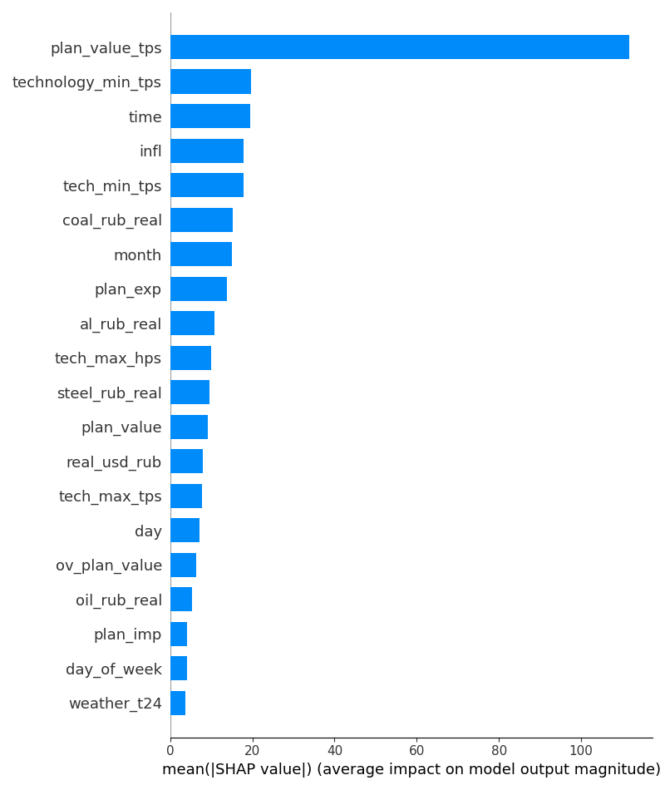
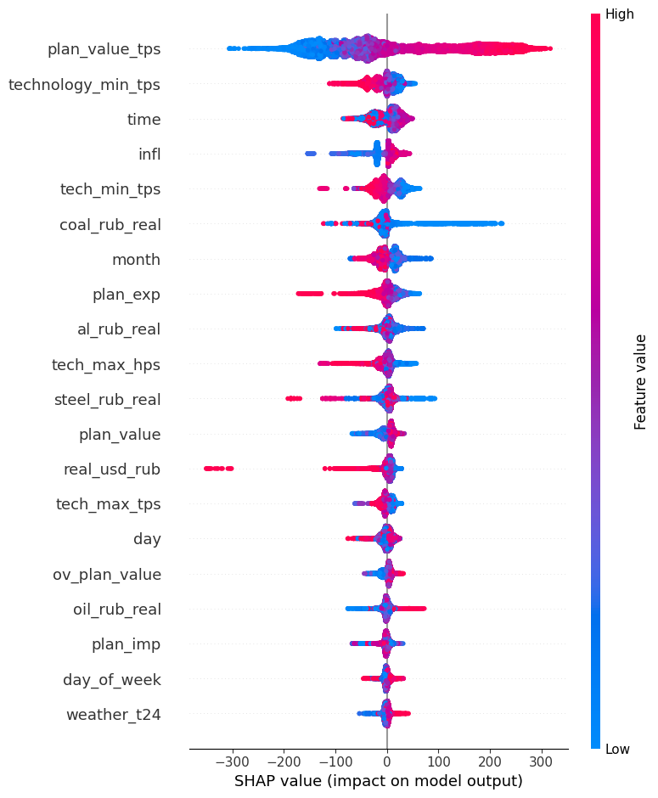
Иркутская область

Slide 15
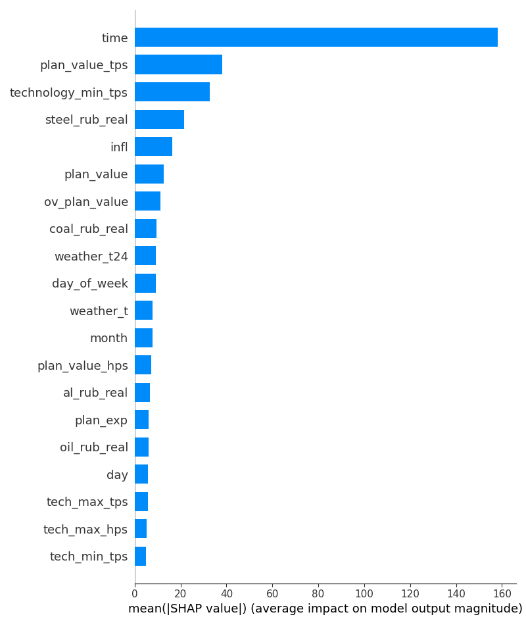
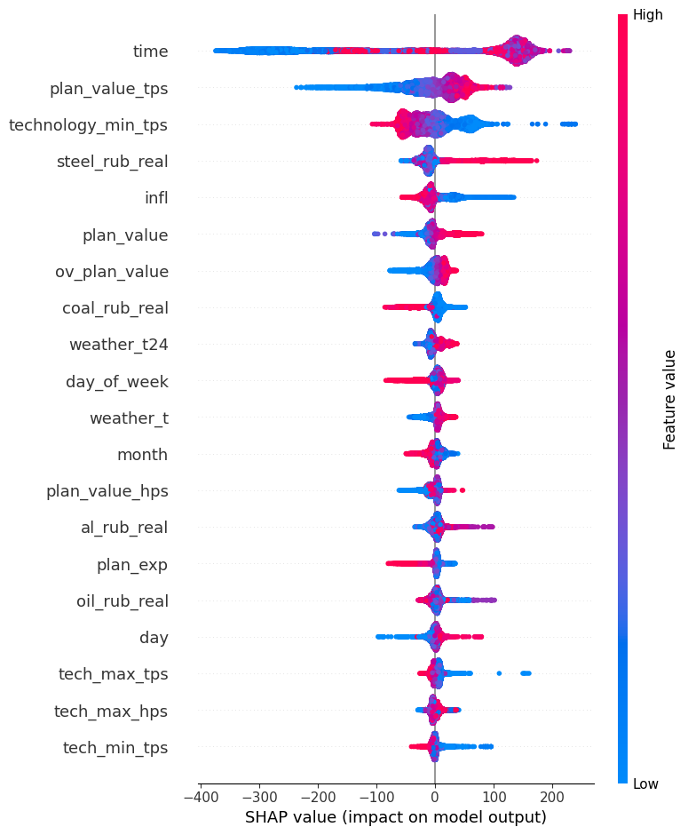
Республика Татарстан

Slide 16
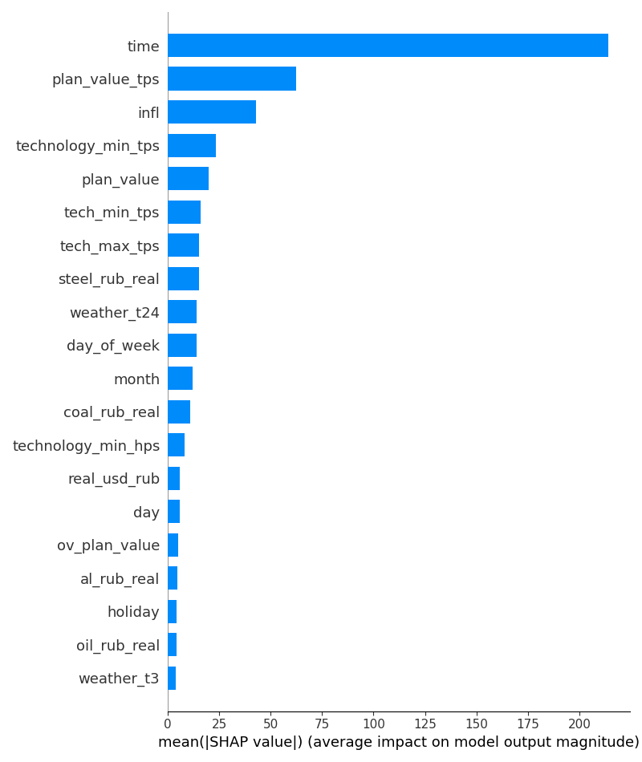
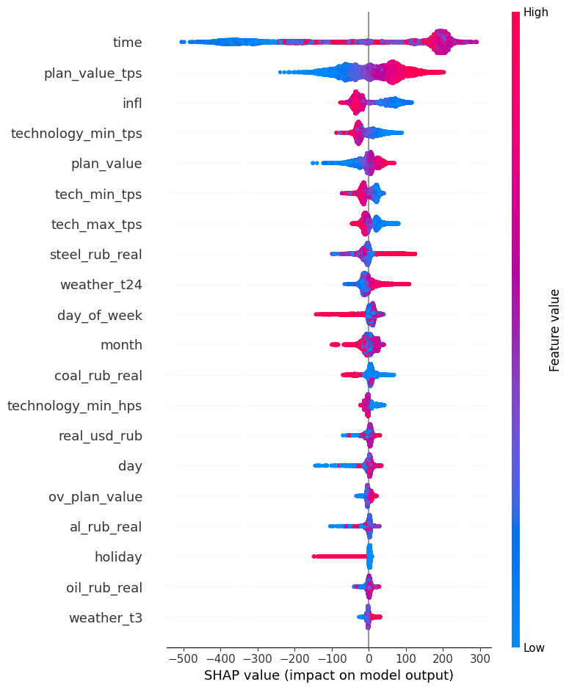
Московская область

Slide 17
Спасибо за внимание

